Slide 1
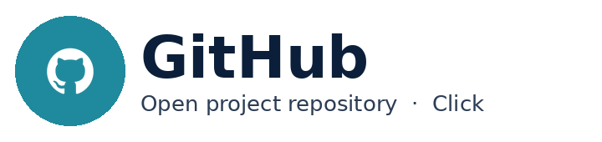
جلسه دفاع پایان‌نامه کارشناسی
سامانه تشخیص و شناسایی چهره انسان مبتنی بر YOLO11
تشخیص – ردیابی چندشیء (ByteTrack) – شناسایی چهره (DeepFace) - FastAPI MJPEG
دانشجو: ایمان احمدی
استاد راهنما: دکتر رضا شمسائی
دانشکده مهندسی کامپیوتر و فناوری اطلاعات - شهریور ۱۴۰۵

Slide 2
فهرست مطالب
چرا YOLO11 و مرور روش‌ها
۰۲
بیان مسئله و اهداف
۰۱
مجموعه‌داده CrowdHuman
۰۴
معماری سامانه end-to-end
۰۳
نمودارها و ارزیابی کیفی
۰۶
تنظیمات آموزش و نتایج کمی
۰۵
محدودیت‌ها، آینده و جمع‌بندی
۰۸
پیاده‌سازی، ردیابی و چهره
۰۷
تشخیص انسان با YOLO11 | ایمان احمدی | 2 / 22

Slide 3
بیان مسئله
تعادل دقت–سرعت
2
نیاز عملی
1
روش‌های چندمرحله‌ای سنتی برای پردازش نزدیک به بلادرنگ مناسب نیستند.
سامانه‌های نظارتی به یافتن انسان در هر فریم، حفظ هویت زمانی و مقایسه چهره با گالری نیاز دارند.
چالش‌های واقعی
4
خانواده YOLO
3
ازدحام، انسداد جزئی، تغییر مقیاس و نیاز به pipeline قابل بازتولید.
YOLO11 با بلوک‌های C3k2، SPPF وC2PSA تعادل دقت و سرعت را بهبود می‌دهد.
تشخیص انسان با YOLO11 | ایمان احمدی | 3 / 22

Slide 4
اهداف پروژه
تشخیص شخص (person) با YOLO11n
تحقق یافته
✓
ردیابی پایدار چندشیء با ByteTrack
تحقق یافته
✓
شناسایی چهره اختیاری با DeepFace (Facenet512)
تحقق یافته
✓
رابط وب FastAPI + استریم MJPEG
تحقق یافته
✓
Fine-tune روی CrowdHuman (person_yolo11n)
mAP50 = 0.585
✓
مستندسازی hyperparameterها و بازتولیدپذیری
تحقق یافته
✓
تشخیص انسان با YOLO11 | ایمان احمدی | 4 / 22

Slide 5
چرا YOLO11 + مرور روش‌ها
شناسایی چهره
ردیابی چندشیء
تشخیص شیء
Embedding
هایی مانند Facenet512
DeepFace
برای استنتاج آماده
گالری محلی known_faces + آستانه کسینوسی
ثبت‌شده: 5 تصویر مرجع
SORT / DeepSORT
مبتنی بر Kalman
ByteTrack:
استفاده از detectionهای کم‌اطمینان
BoT-SORT:
گزینه جایگزین با ظاهر
بدون آموزش اضافه؛ post-processing
Two-stage (Faster R-CNN):
دقیق‌تر اما کندتر
Single-stage (YOLO/SSD):
مناسب بلادرنگ
YOLO11:
بدون anchor، سبک و سریع
بلوک‌های C3k2، SPPF و C2PSA
تشخیص انسان با YOLO11 | ایمان احمدی | 5 / 22

Slide 6
معماری سامانه
۵
۴
۳
۲
۱
وب
←
چهره
←
ردیابی
←
تشخیص
←
ورودی
FastAPI
MJPEG
DeepFace
Facenet512
ByteTrack
Track ID
YOLO11n
classes=[0]
ویدئو | وب‌کم
OpenCV
رابط وب + مدل پایه
لایه چهره )اختیاری(
لایه تشخیص / ردیابی
FastAPI: /video - /api/status
استریم MJPEG به مرورگر
YOLO11n ≈ 2.6M پارامتر، بدون anchor
DeepFace + Facenet512
گالری known_faces (۵ تصویر)
آستانه شباهت کسینوسی
HumanDetectorTracker در detector.py
model.track با classes=[0], persist=True
ByteTrack برای Track ID پایدار
تشخیص انسان با YOLO11 | ایمان احمدی | 6 / 22

Slide 7
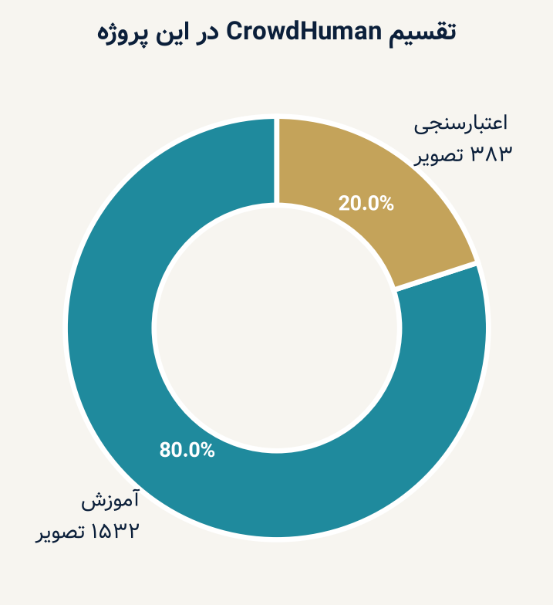
مجموعه‌داده CrowdHuman
توزیع Train / Val
دلایل انتخاب و آماده‌سازی
برچسب bbox عابر در صحنه‌های شلوغ
تبدیل ODGT ← YOLO با convert_crowdhuman.py
کلاس ۰ = person؛ تقسیم train/val رسمی
Pretrain روی COCO؛ سپس fine-tune اختصاصی
آموزش: ۱۵۳۲ | اعتبارسنجی: ۳۸۳
آموزش
اعتبارسنجی
۱۵۳۲
۳۸۳
تشخیص انسان با YOLO11 | ایمان احمدی | 7 / 22

Slide 8
تنظیمات آموزش - person_yolo11n
epochs
run name
model
۵۰
person_yolo11n
yolo11n.pt
optimizer
batch
imgsz
auto
۸
۶۴۰
amp
mosaic
lr0 / lrf
true
1.0 (close_mosaic=10)
0.01 / 0.01
weights
زمان تقریبی
patience
best.pt
۱۷٫۳ دقیقه
۲۰
تشخیص انسان با YOLO11 | ایمان احمدی | 8 / 22

Slide 9
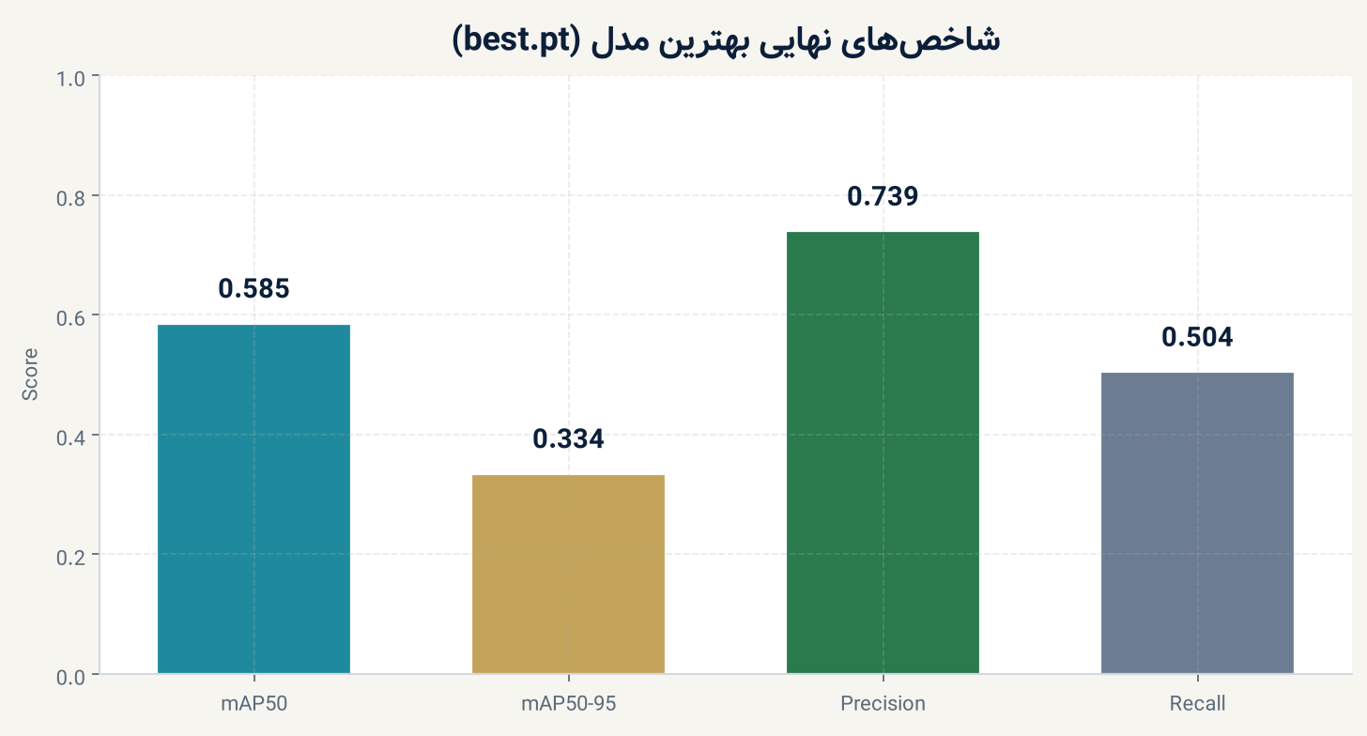
نتایج کمی - Fine-tune
بهترین Recall
بهترین Precision
بهترین mAP50-95
بهترین mAP50
۰٫۵۰۴
۰٫۷۳۹
۰٫۳۳۴
۰٫۵۸۵
epoch ۵۰
epoch ۴۹
epoch ۴۸
epoch ۴۹
مقایسه معیارهای کلیدی
تشخیص انسان با YOLO11 | ایمان احمدی | 9 / 22

Slide 10
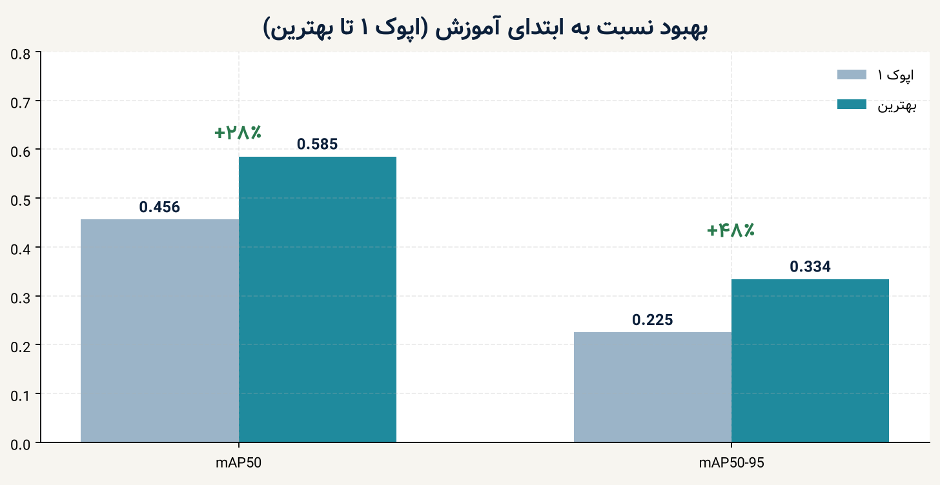
بهبود نسبت به شروع آموزش
شروع ← پایان
خلاصه بهبود
mAP50 : 0.456 ← 0.585
mAP50-95 : 0.225 ← 0.334
Precision ≈ 0.739
Recall ≈ 0.504
زمان آموزش ≈ ۱۷٫۳ دقیقه
تشخیص انسان با YOLO11 | ایمان احمدی | 10 / 22

Slide 11
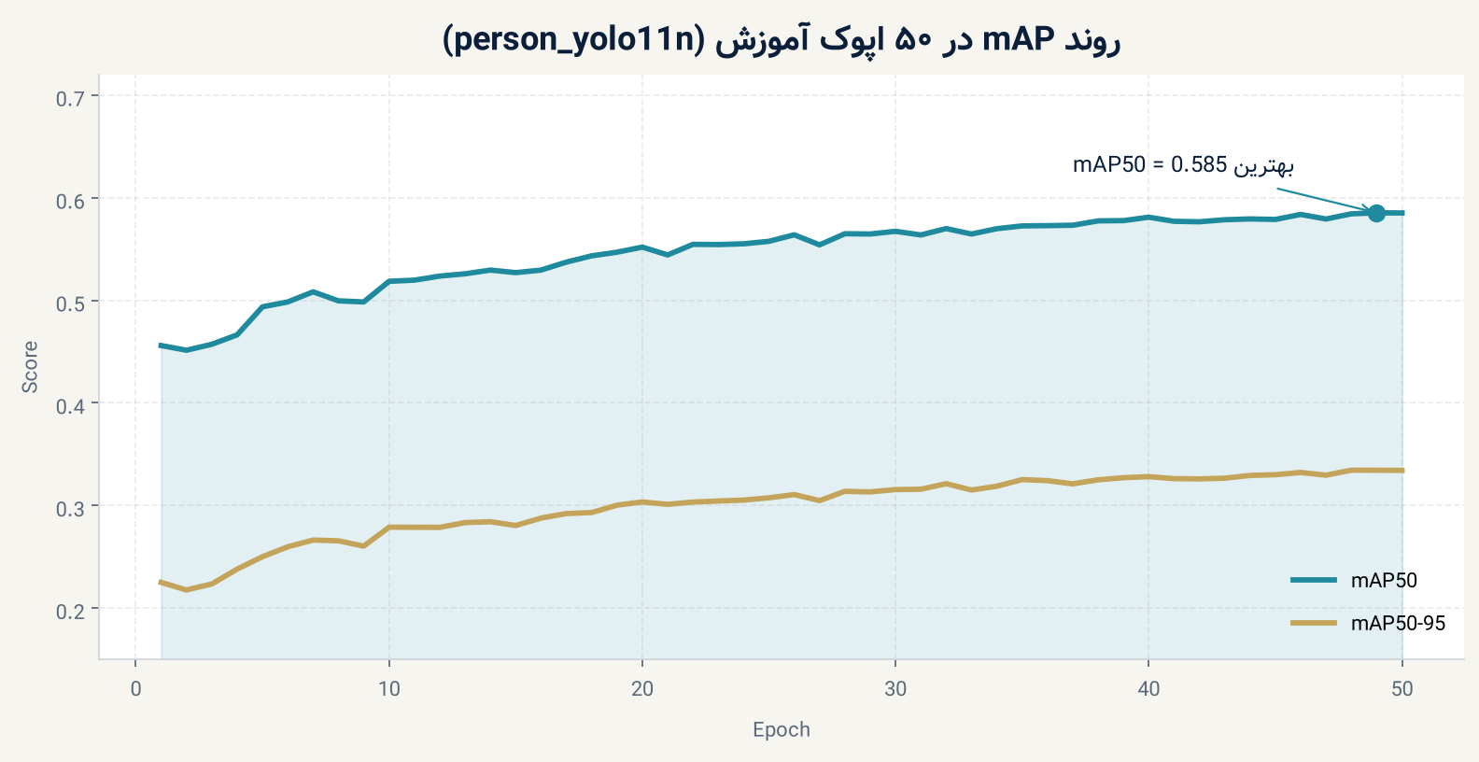
روند mAP در طول آموزش
روند mAP50 و mAP50-95 در ۵۰ epoch
تشخیص انسان با YOLO11 | ایمان احمدی | 11 / 22

Slide 12
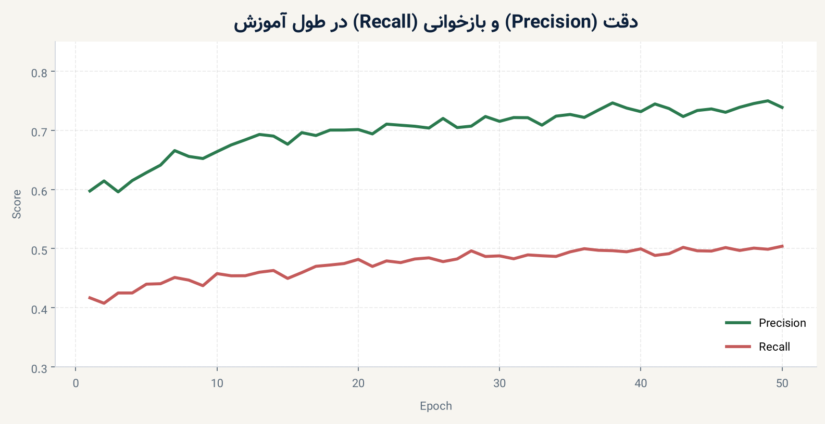
روند Precision و Recall
روند Precision و Recall
تشخیص انسان با YOLO11 | ایمان احمدی | 12 / 22

Slide 13
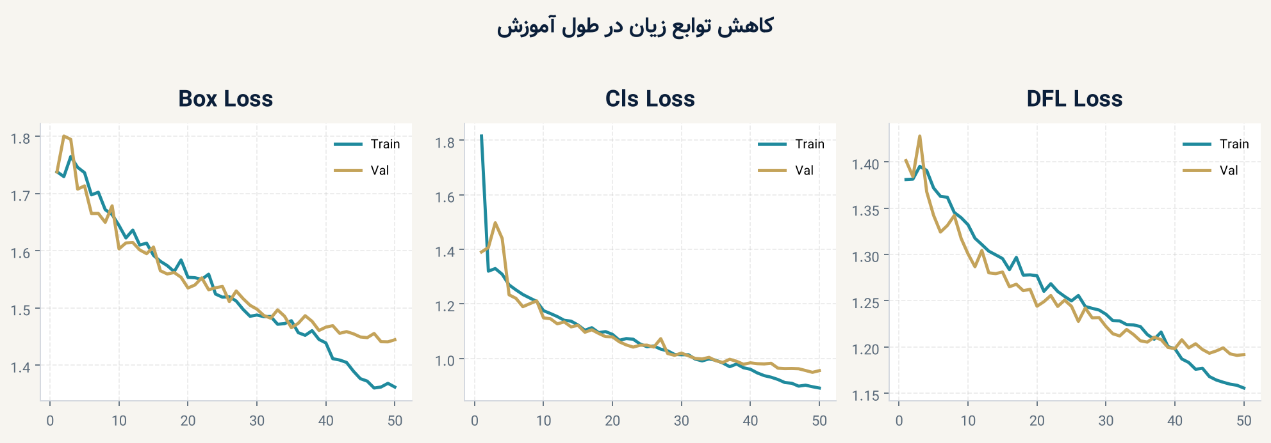
توابع زیان آموزش
کاهش زیان‌های box / cls / dfl
تشخیص انسان با YOLO11 | ایمان احمدی | 13 / 22

Slide 14
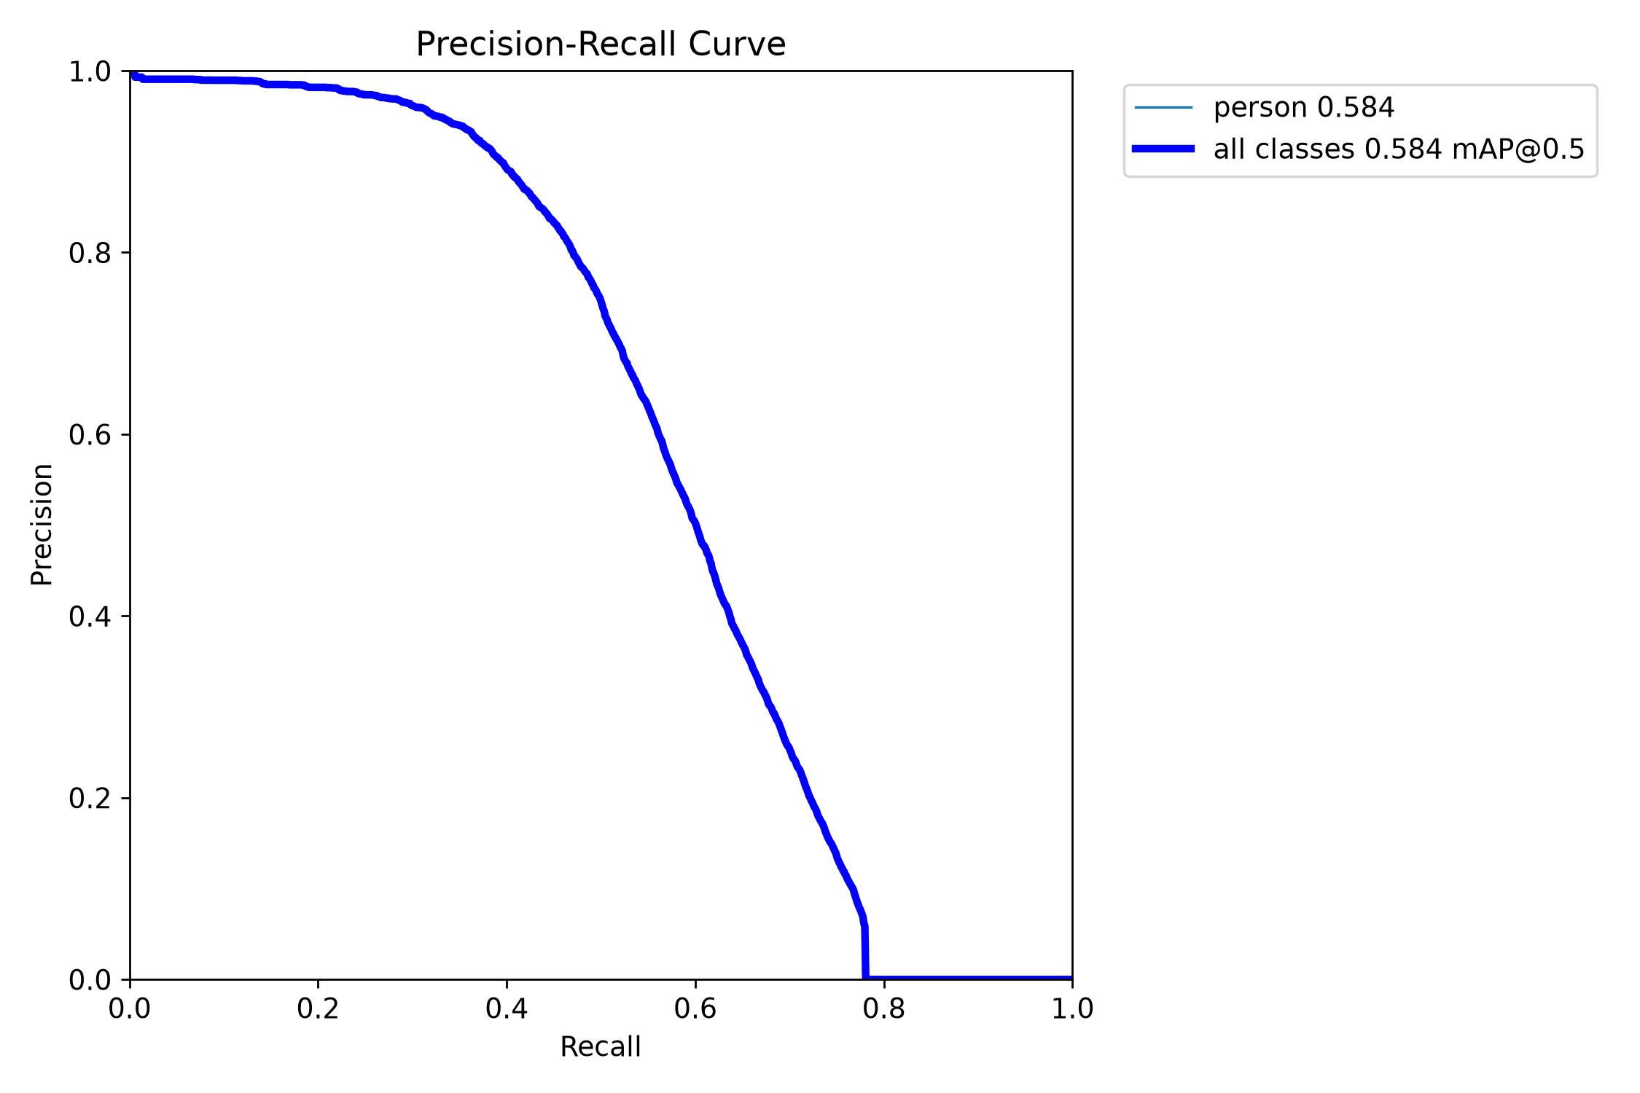
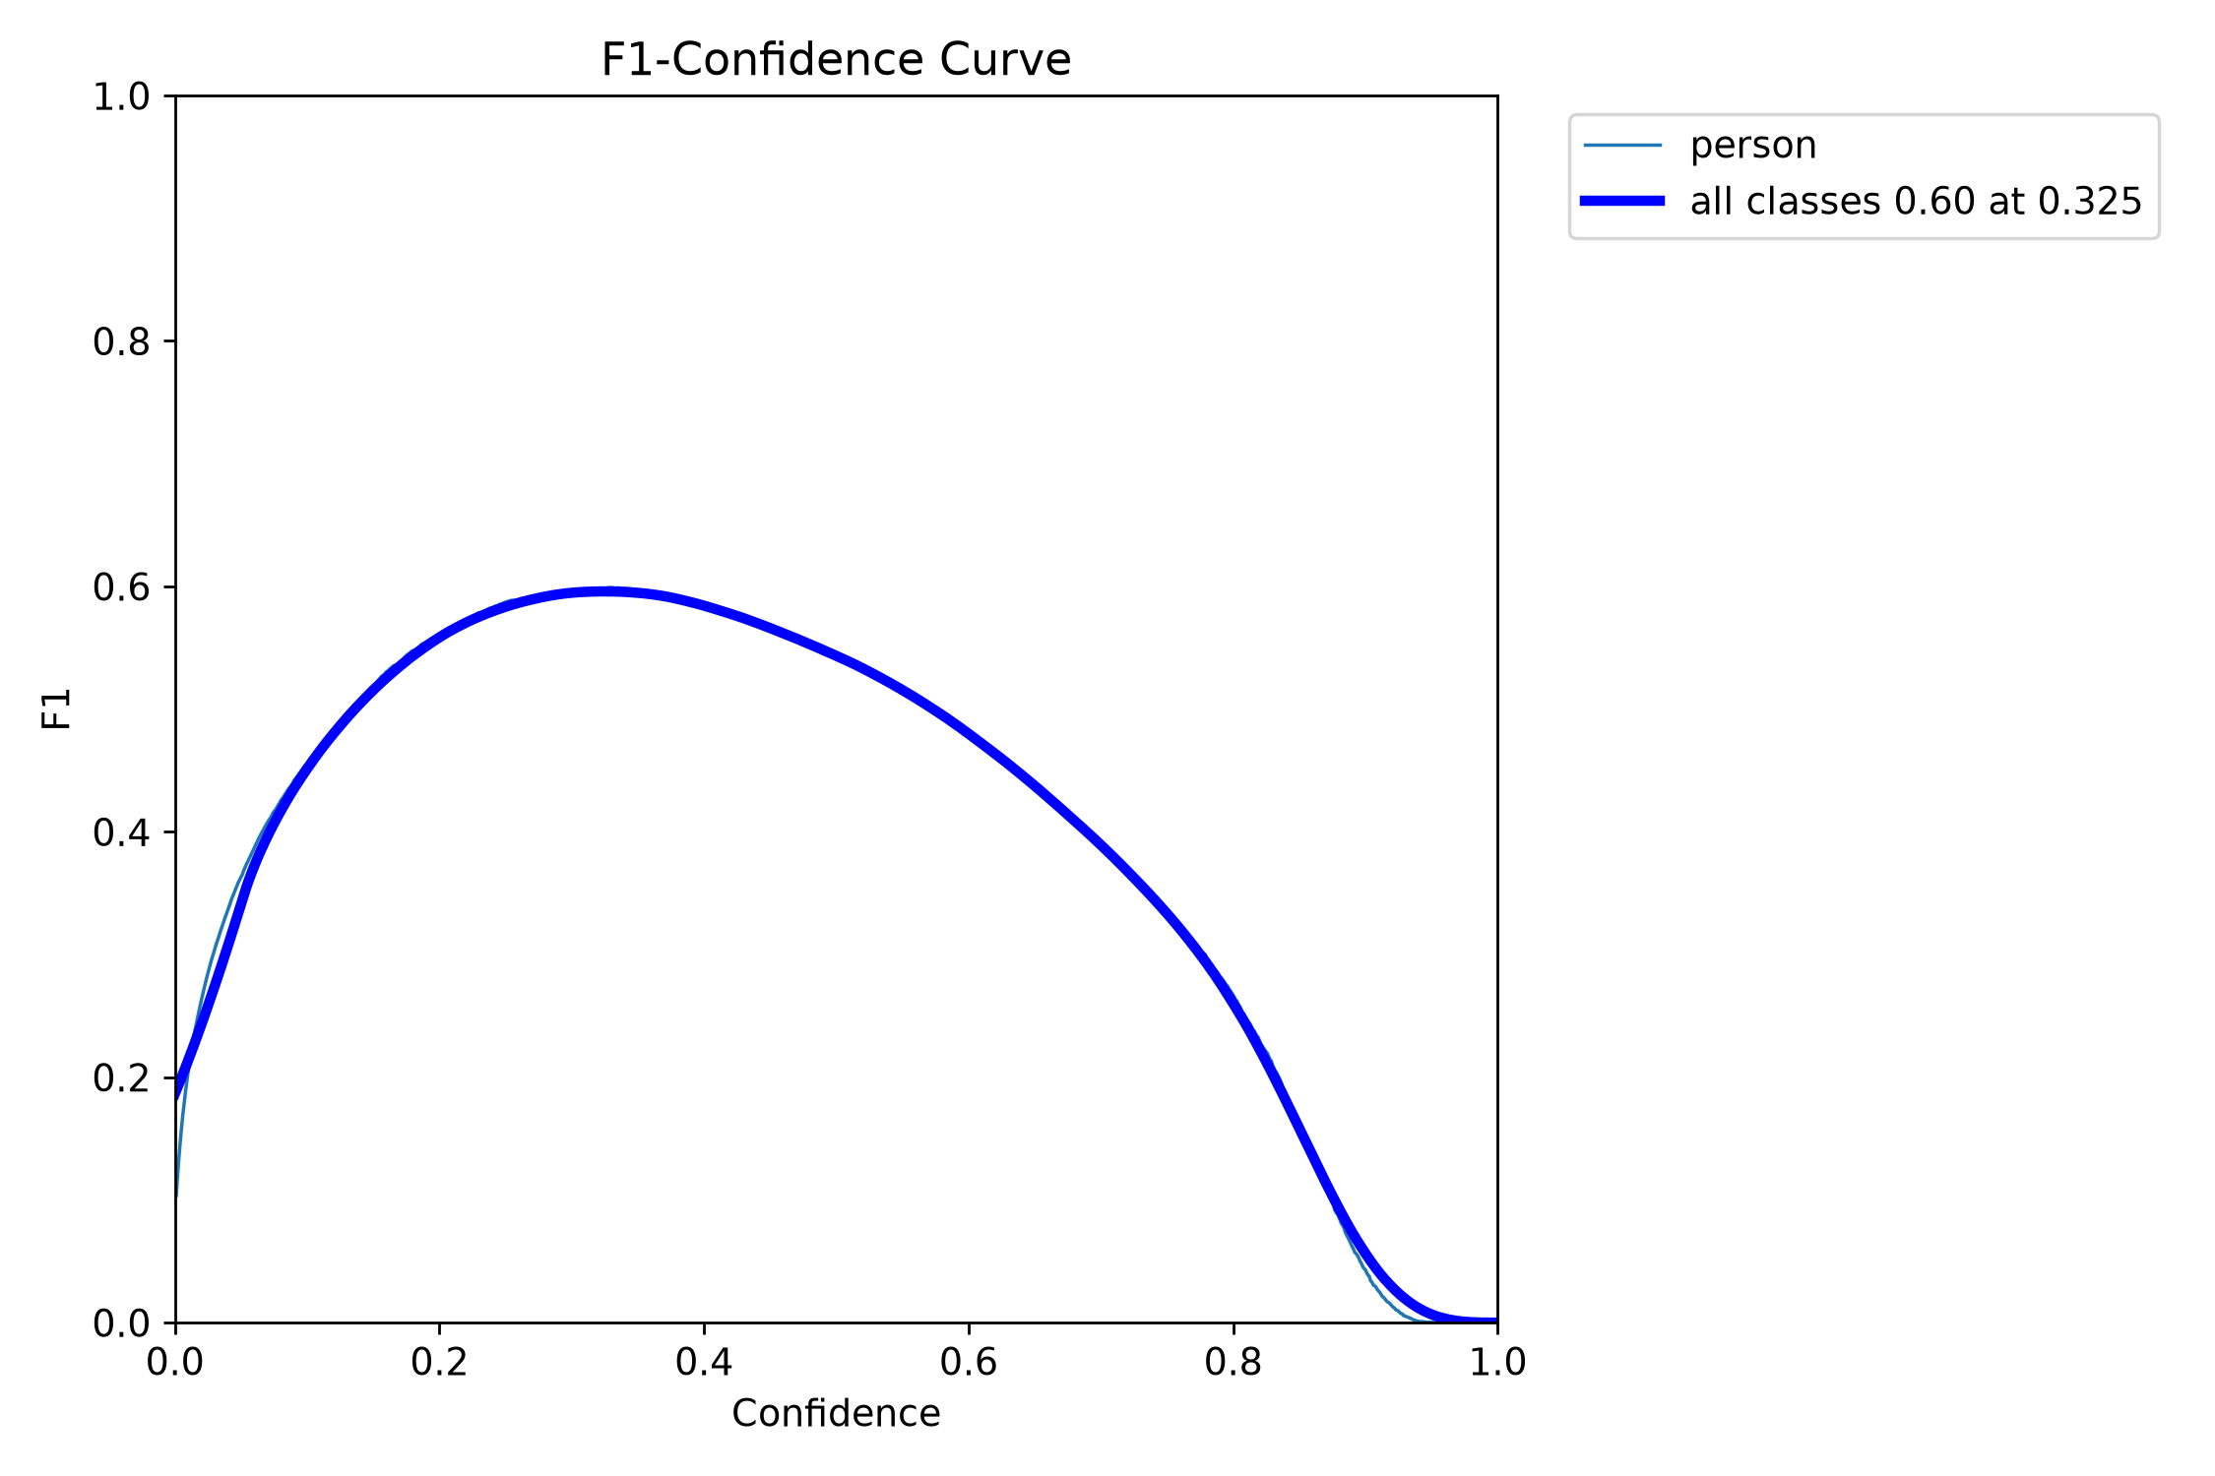
منحنی‌های Precision–Recall و F1
منحنی BoxPR
منحنی BoxF1
تشخیص انسان با YOLO11 | ایمان احمدی | 14 / 22

Slide 15
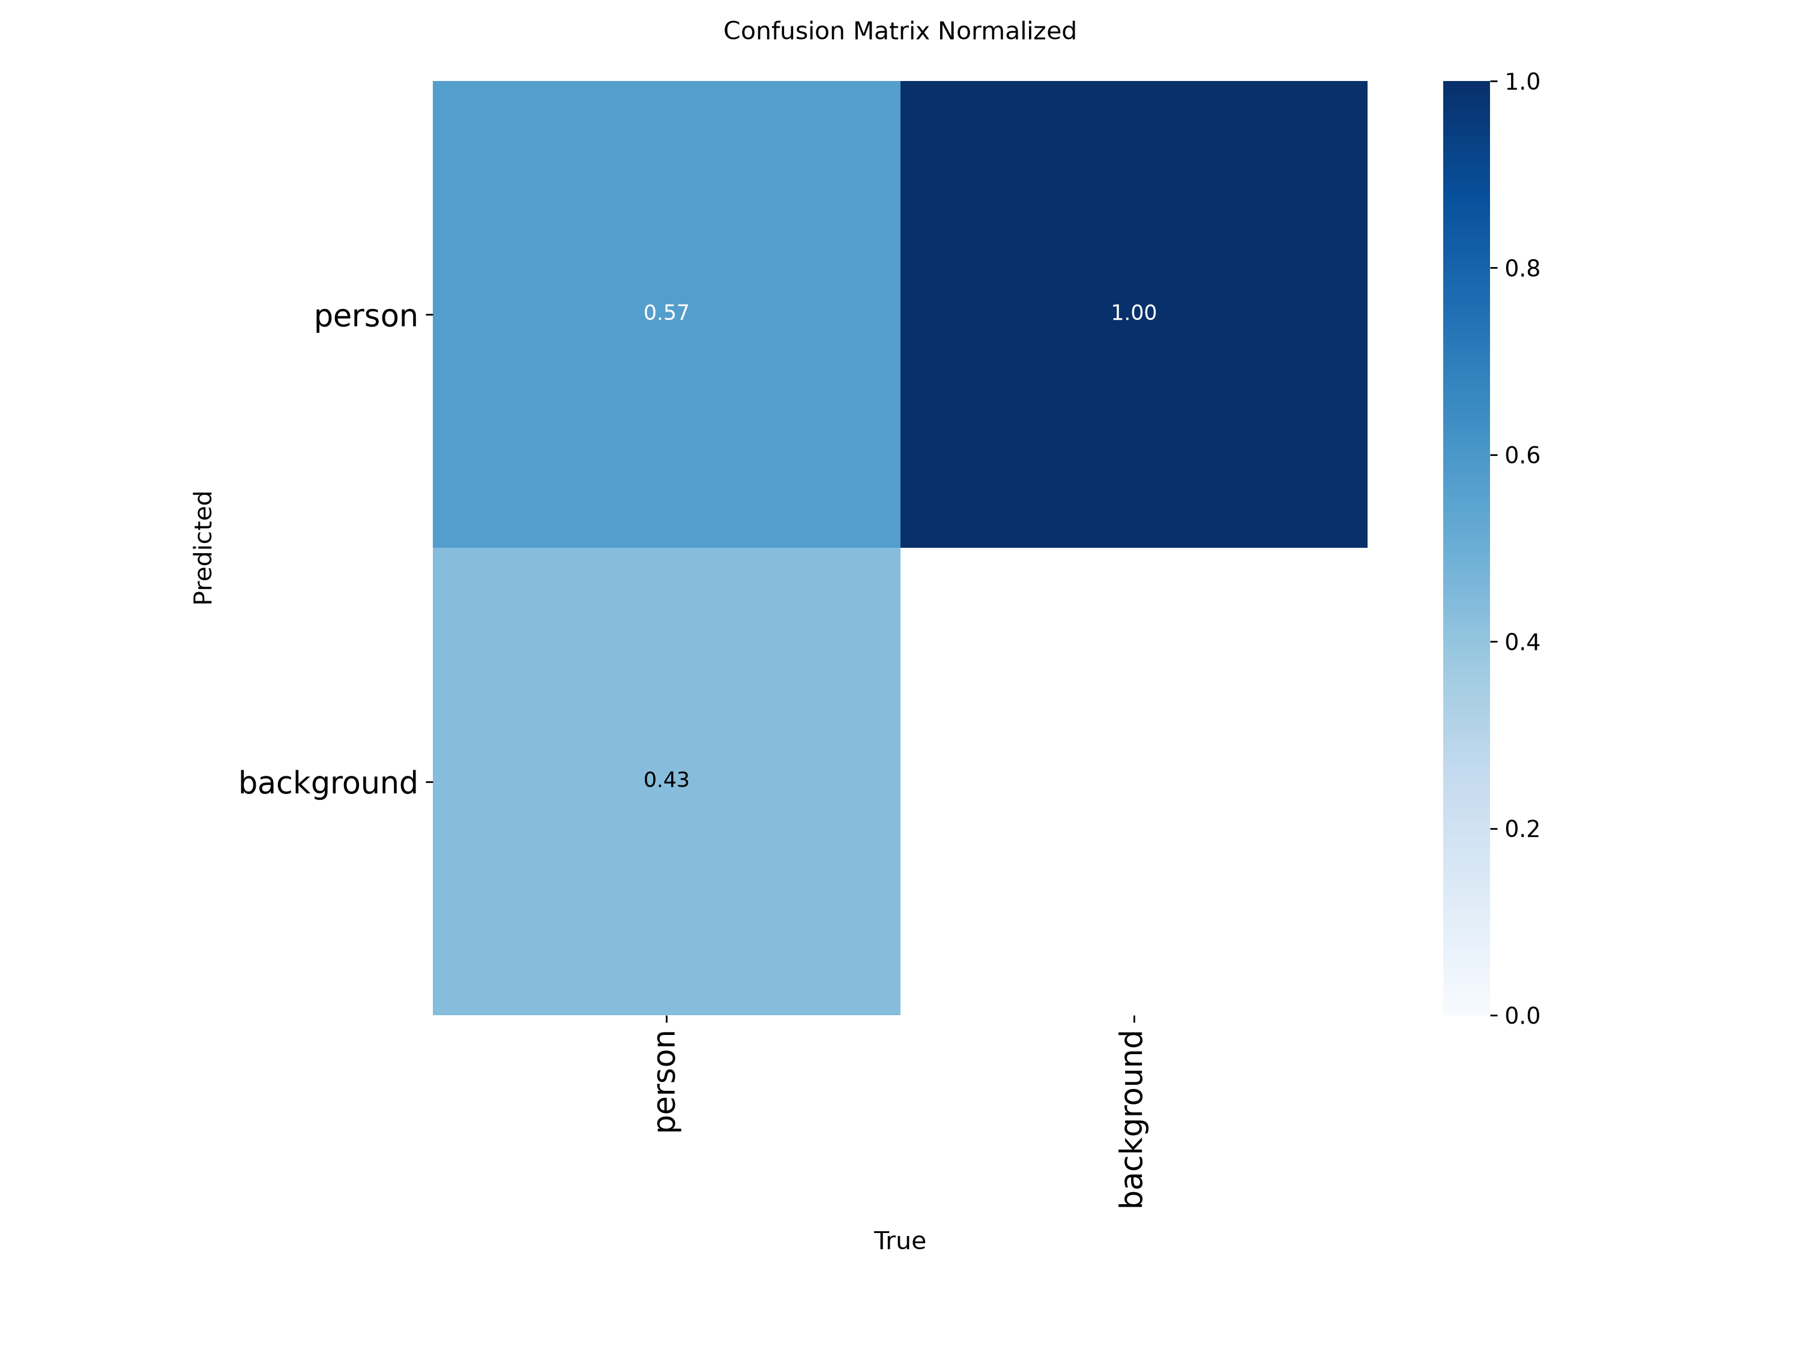
ماتریس درهم‌ریختگی نرمال
ماتریس درهم‌ریختگی نرمال‌شده
تشخیص انسان با YOLO11 | ایمان احمدی | 15 / 22

Slide 16
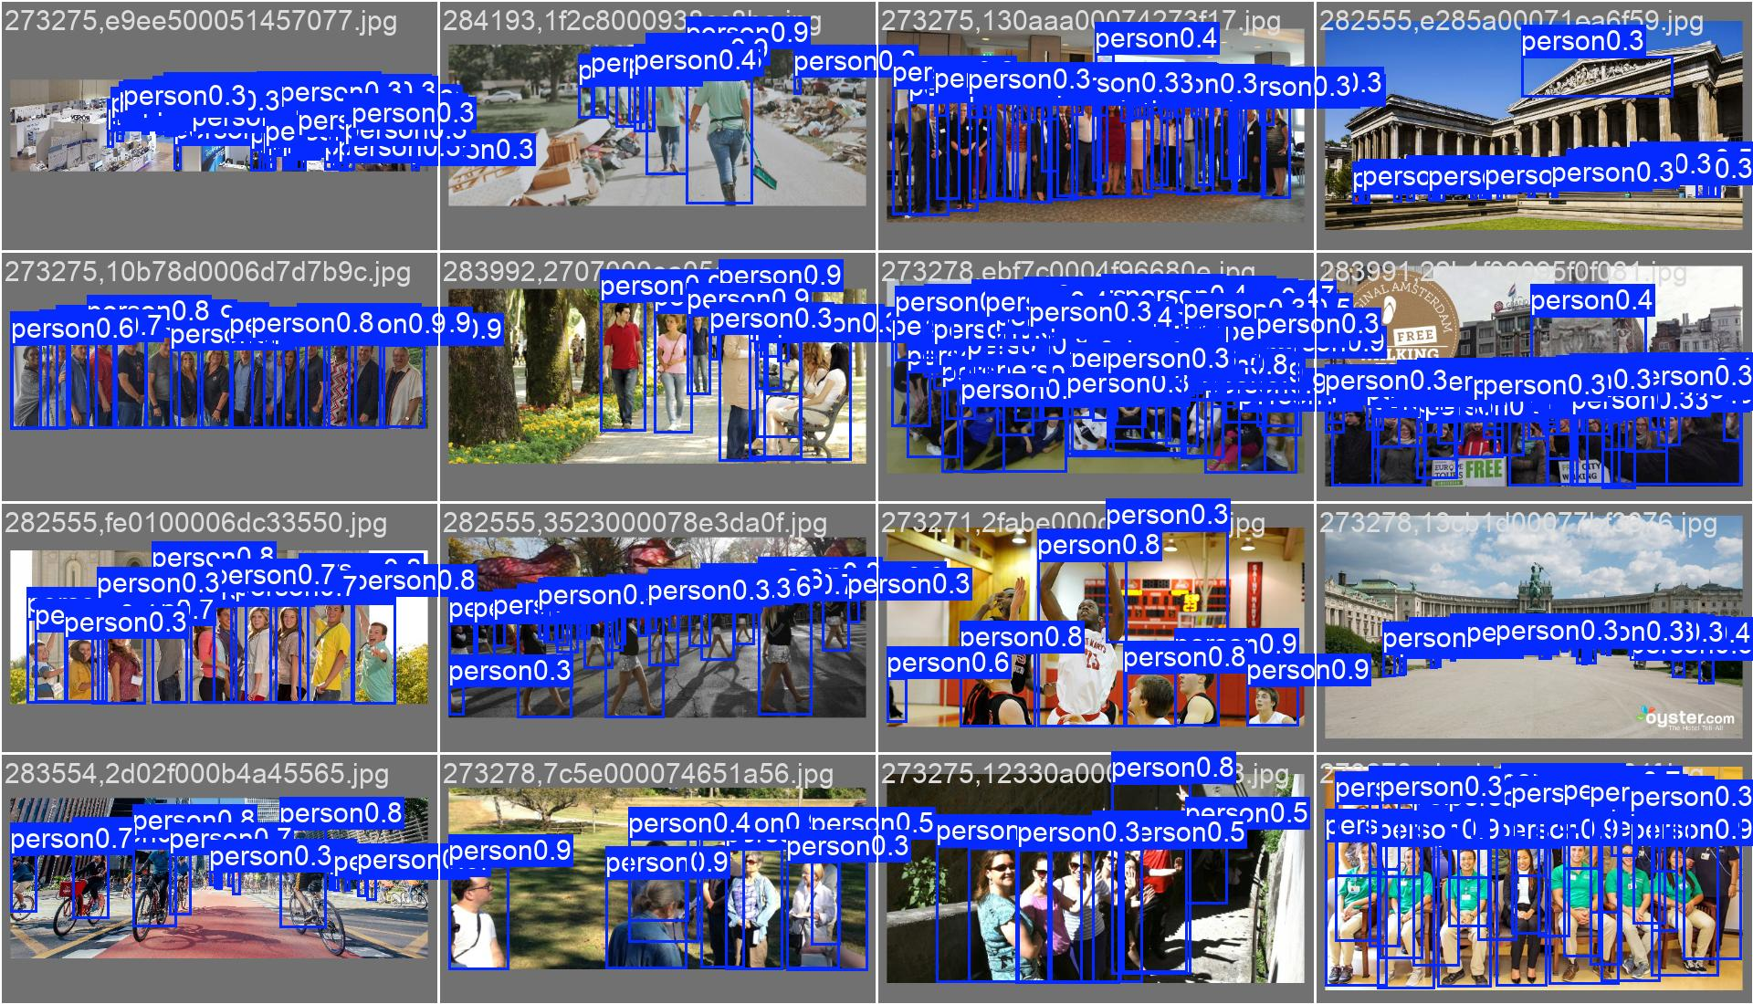
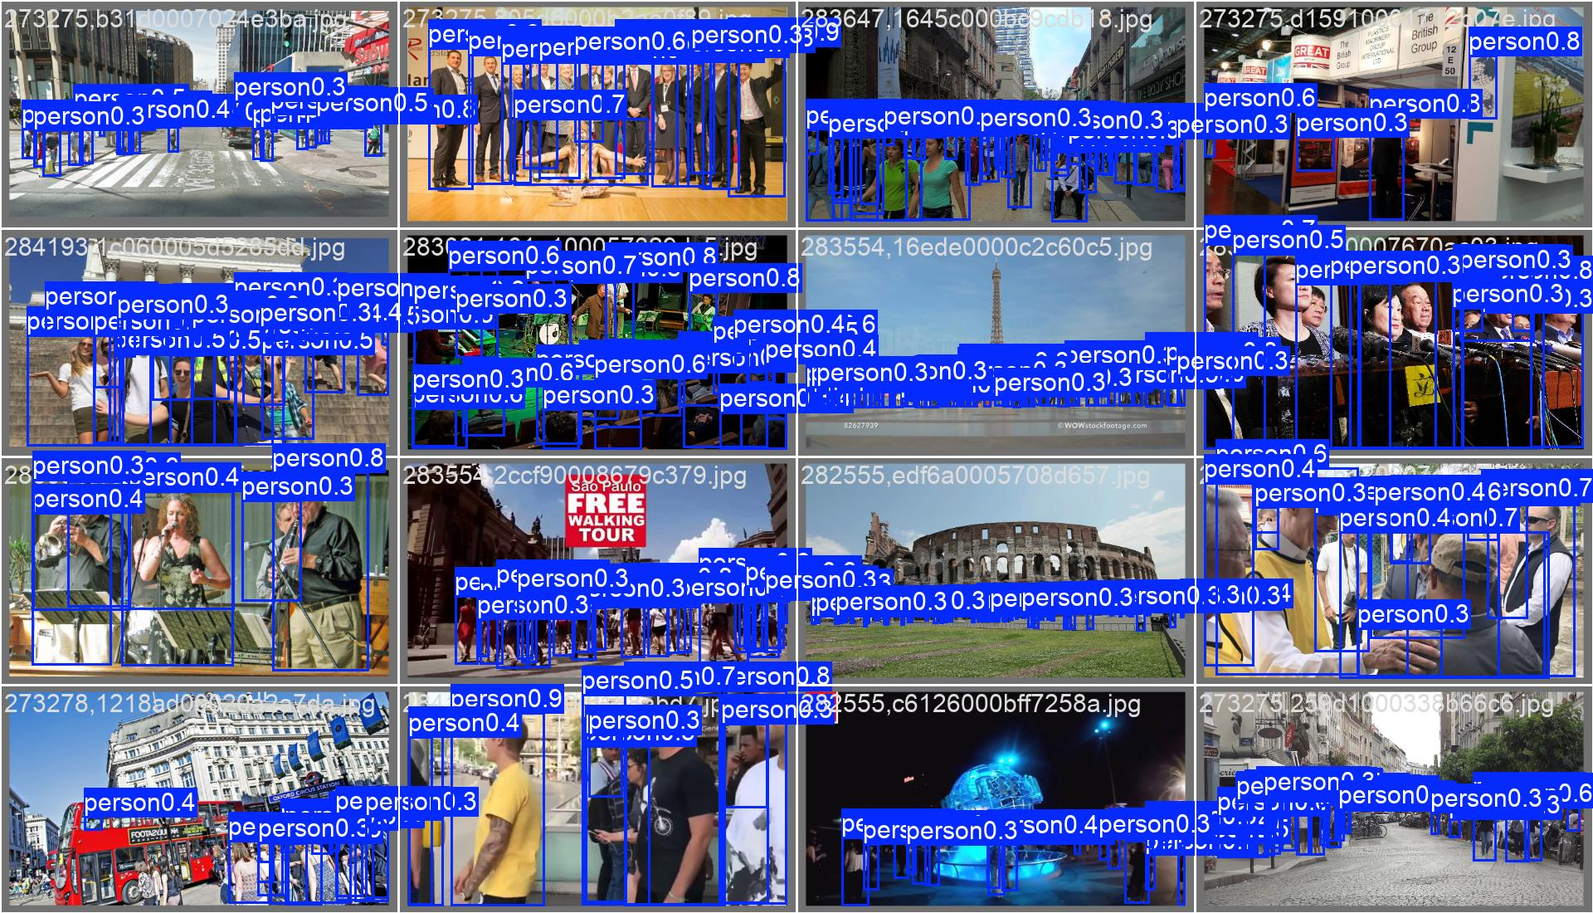
نمونه‌های اعتبارسنجی
val_batch0_pred
val_batch1_pred
تشخیص انسان با YOLO11 | ایمان احمدی | 16 / 22

Slide 17
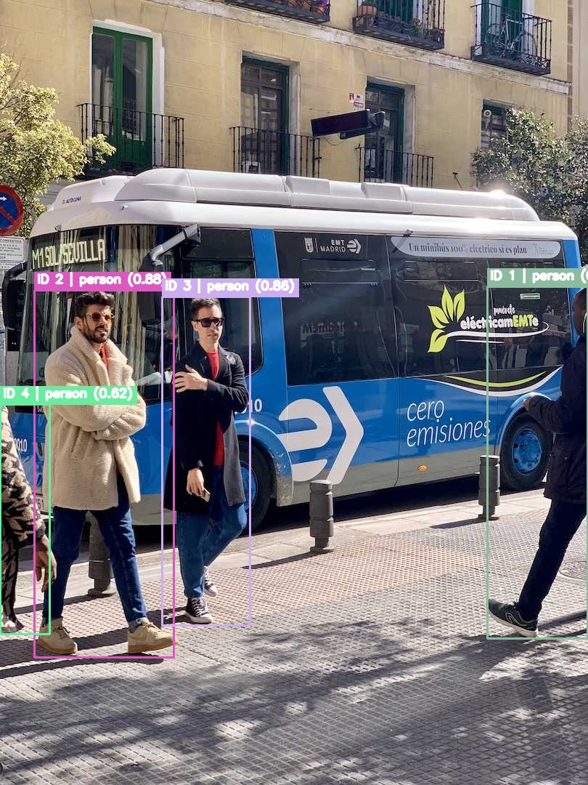
نمونه استنتاج واقعی
bus_detected – وزن best.pt
نکات استنتاج
تشخیص کلاس person روی تصویر نمونه
خروجی با وزن best.pt پس از fine-tune
مناسب نمایش کیفی
Pipeline واقعی روی ویدئو/وب‌کم همین مدل را استفاده می‌کند
تشخیص انسان با YOLO11 | ایمان احمدی | 17 / 22

Slide 18
پیاده‌سازی و بازتولید
setup-train.ps1
۱
آماده‌سازی محیط و وابستگی‌ها
download_dataset.ps1
۲
دانلود CrowdHuman
convert_crowdhuman.py
۳
تبدیل ODGT به فرمت YOLO
train_yolo11.ps1
۴
آموزش YOLO11n – person_yolo11n
export_metrics.py
۵
استخراج معیارها و نمودارها
run.py + .env
۶
تنظیم YOLO_MODEL=…/best.pt و اجرا
تشخیص انسان با YOLO11 | ایمان احمدی | 18 / 22

Slide 19
ردیابی چندشیء و شناسایی چهره
DeepFace / چهره
ByteTrack / ردیابی
Facenet512 از پیش‌آموزش‌دیده – بدون train از صفر
گالری known_faces با ۵ تصویر ثبت‌شده
بدون گالری ← برچسب» ناشناس«
آستانه کسینوسی برای پذیرش / رد
تست‌ها:
smoke_test: PASS
/api/status = 200
بدون آموزش اضافه؛ post-processing روی detectionها
Track ID پایدار حتی با انسداد کوتاه
کیفیت وابسته به confidence و FPS است
BoT-SORT به‌عنوان جایگزین Kalman + appearance))
فعال‌سازی از طریق yaml ردیاب در Ultralytics
تشخیص انسان با YOLO11 | ایمان احمدی | 19 / 22

Slide 20
محدودیت‌ها و کارهای آینده
پیشنهادات آینده
محدودیت‌ها
آموزش روی ویدئوهای محلی دانشگاه / محیط هدف
استقرار باTensorRT یاONNX برای کاهش تأخیر
Re-ID چنددوربینه در چارچوب BoT-SORT
اجرا روی Jetson / Raspberry Pi
داشبورد تحلیل رفتار و تراکم جمعیت
DeepFace وابستگی سنگین به TensorFlow دارد
استریم MJPEG عمدتاً برای یک کلاینت همزمان
شناسایی چهره روی برش کلی بدن، نه ROI دقیق صورت
ارتقای بیشتر mAP نیازمند GPU قوی‌تر و داده محلی
صحنه‌های بسیار شلوغ همچنان چالش‌برانگیزند
تشخیص انسان با YOLO11 | ایمان احمدی | 20 / 22

Slide 21
نتیجه‌گیری
Pipeline عملی
تشخیص و ردیابی انسان با YOLO11 به‌همراه لایه اختیاری DeepFace پیاده‌سازی شد.
Fine-tune موفق
روی CrowdHuman: بهترین mAP50 =۰٫۵۸۵ و mAP50-95 = ۰٫۳۳۴.
معماری مدرن
YOLO11 بدون anchor است؛ hyperparameter ها برای مشاهده مستند شده‌اند.
بازتولیدپذیری
اسکریپت‌های راه‌اندازی و آموزش، تکرار نتایج را ممکن می‌کنند.
تحقق اهداف
تشخیص، ردیابی، چهره، وب، آموزش و مستندسازی – همگی محقق شدند.
تشخیص انسان با YOLO11 | ایمان احمدی | 21 / 22

Slide 22
با سپاس از توجه شما
آماده پاسخگویی به پرسش‌ها هستم
ایمان احمدی | دکتر رضا شمسائی | شهریور ۱۴۰۵
YOLO11n + ByteTrack + DeepFace (Facenet512) + FastAPI MJPEG

